Slide 1
Dì shíyī kè 第十一课
Xiànzài jǐ diǎn？
现在 几 点？

Slide 3
1.桌子
2.上
3.电脑
4.和
5.本
6.里
7.前面
8.后面
9.这
10.没
11.能
12.坐

Slide 4
生词：
1.现在 xiànzài
*你现在在哪儿？
*现在去哪儿？

Slide 5
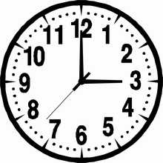
2.点 diǎn
几点
*请问，现在几点？
*现在是下午三点。
*你几点去学校？
*你几点去工作？

Slide 6
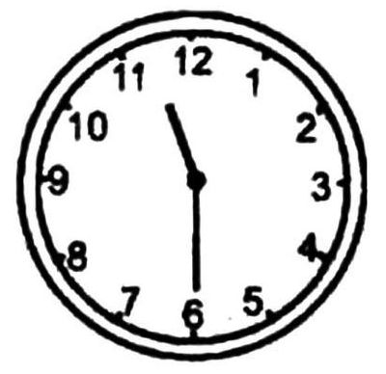
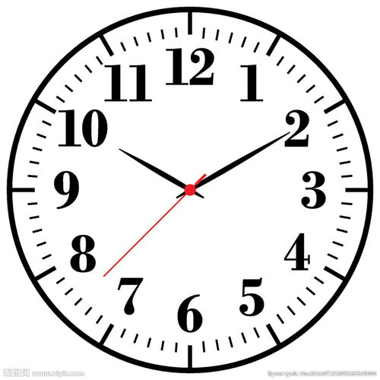
3.分 fēn
---A:现在几点几分？
B:现在十点十分。
---A:现在几点？
B:现在十一点三十分。
现在十一点半bàn。

Slide 7
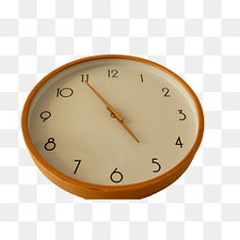
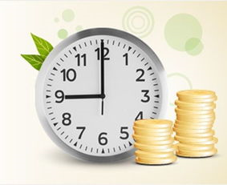
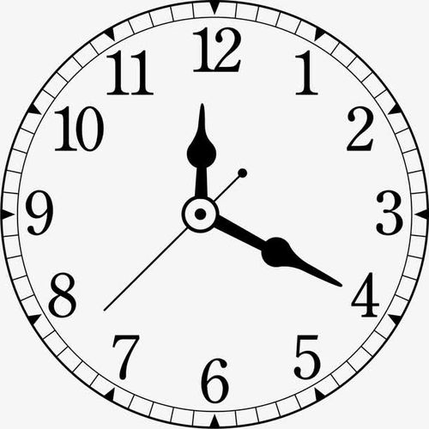
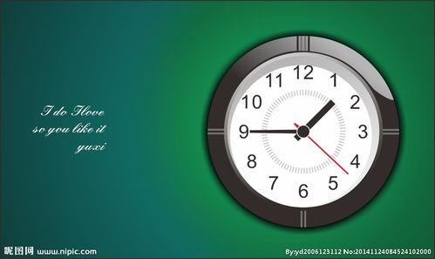
A:现在几点？
B:现在差五分五点。。

Slide 8
现在一点四十五分。
现在十二点二十分。
现在九点。
现在四点五十五分

Slide 9
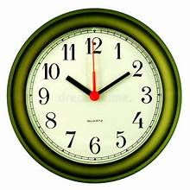
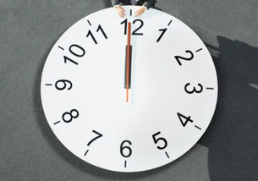
4.中午 zhōngwǔ
上午 中午 下午
现在是上午十点十分
现在是中午十二点。
现在是下午三点。

Slide 10
5. 吃饭 chīfàn
吃一碗饭
A:你中午几点吃饭？
B:我中午十二点吃饭。
A:你吃几碗饭？
B:我吃两碗饭。

Slide 11
Xiànzài jǐ diǎn ？
A: 现在 几 点？
Xiànzài shí diǎn shí fēn.
B: 现在 十 点 十 分。
Zhōngwǔ jǐ diǎn chī fàn ？
A: 中午 几 点 吃 饭？
Shíèr diǎn chī fàn.
B: 十二 点 吃 饭。

Slide 12
6.时候 shíhou
什么时候
A:你什么时候去学校？
B:我中午十二点去。
A:你什么时候买杯子了？
B:我昨天早上去买的。

Slide 13
7.回 huí
回---去 回去 不回 没回
A:你什么时候回家？
B:我明天回家。
A:他什么时候回国了？
B:他星期一回国了。
*你现在回去吗？
*我现在不回。

Slide 14
8.电影 diànyǐng
看电影
A:你什么时候去看电影吗？
B:我中午和朋友去看电影。
*我昨天去看电影了。

Slide 15
9.我们
你们 他们
*我们是学生。
*你们去看电影吗？
*他们是谁？

Slide 16
Bàba shénme shíhòu huí jiā？
A:爸爸 什么 时候 回 家？
Xiàwǔ wǔ diǎn.
B: 下午 五 点。
Wǒmen shénme shíhou qù kàn diànyǐng？
A: 我们 什么 时候 去 看 电影？
Liù diǎn sānshí fēn.
B: 六 点 三十 分。

Slide 17
1.现在
2.点
3.分
4.中午
5.吃饭
6.时候
7.回
8.我们
9.电影
10.住
11.前
12.北京

Slide 18
1.桌子 7.前面
2.上 8.后面
3.电脑 9.这
4.和
5.本
6.里
10.没
11.能
12.坐

Slide 19
1.小 7.下面
2.猫 8.哪儿
3.在 9.工作
4.那
5.狗
6.椅子
10.儿子
11.医院
12.医生

Slide 20
1.想 7.商店
2.喝 8.买
3.茶 9.个
4.吃
5.米饭
6.下午
13.钱
14.块
15.那
10.杯子
11.这
12.多少

Slide 21
1.请 7.昨天
2.问 8.明天
3.今天 9.去
4.号
5.月
6.星期
10.学校
11.看
12.书

Slide 22
1.会 7.做
2.说 8.写
3.妈妈 9.汉字
4.菜
5.很
6.好吃
10.字
11.怎么
12.读

Slide 23
1.家 7.了
2.有 8.今年
3.口 9.多
4.女儿
5.几
6.岁
10.大
11.爸爸

Slide 24
1.她 7.呢
2.谁 8.他
3.的 9.同学
4.汉语
5.哪
6.国
10.朋友

Slide 25
1.你
2.好
3.谢谢
4.再见
5.不客气
6.对不起
7.没关系
1.叫 7.吗
2.什么 8.学生
3.名字 9.人
4.我
5.是
6.老师
10.中国
11.美国

